Slide 1
モバイル プログラミング 実習2
2016/10/03
日本工学院八王子専門学校
M.Katsube

Slide 2
予定
ネットワーク基礎
「DNS」と「IPアドレス」
HTTP演習
Webサーバを動かす

Slide 3
ネットワーク基礎 その1

Slide 4
IPアドレス

Slide 5



どこにサーバがあるの？
ファイルください
OK!受取りやー！

Slide 6
IPアドレス
192.168.1.1
サーバのネットワーク上の住所を表すのが「IPアドレス」
ネットワークに接続される端末はすべてIPアドレスを持つ
Notes:
・インターネットに接続されている端末にはすべてIPアドレスが存在する

Slide 7
IPアドレス
ファイルください
OK!受取りやー！
211.237.1.5
182.22.72.251

Slide 8
IPアドレス
0.0.0.0
|
255.255.255.255
Notes:
・約42億個

Slide 9


グローバルIPとプライベートIP
192.168.1.2
192.168.1.1
211.237.1.5
182.22.72.251
192.168.1.3
Notes:
・IPアドレスの数は有限

Slide 10
プライベートIP
クラス | 範囲 | サブネットマスク
クラスA | 10.0.0.0 - 10.255.255.255 | 255.0.0.0
クラスB | 172.16.0.0 - 172.31.255.255 | 255.240.0.0
クラスC | 192.168.0.0 - 192.168.255.255 | 255.255.0.0
https://ja.wikipedia.org/wiki/IP%E3%82%A2%E3%83%89%E3%83%AC%E3%82%B9

Slide 11
IPv4とIPv6
192.168.1.1
IPv4
FF01:0:0:0:0:0:0:101
IPv6
IPv4は「42億9496万7296個」
IPv6は「3.4×10^38」
1兆は10^12
※この授業ではIPv4のみ扱います。
Notes:
1兆で10の12乗、さらにその1兆倍の1兆倍よりも多い

Slide 12
DNS (Domain Name System)

Slide 13

ブラウザは裏で 何をしているの？
https://twitter.com/GachapinBlog

Slide 14
URLの意味 《スキーム》
https://twitter.com/GachapinBlog
【スキーム】
サーバへどういった手段でアクセスするかを定義する。
例えば
http、https、ftp、mailto、file
などがある。

Slide 15
URLの意味 《ドメイン》
https://twitter.com/GachapinBlog
【ドメイン】
サーバのドメイン。
アクセスするサーバを指定する。

Slide 16
URLの意味 《ファイルパス》
https://twitter.com/GachapinBlog
【ファイルパス】
サーバ上のどのファイルかを指定する。

Slide 17

つまりブラウザは
ファイル「/GachapinBlog」
ください
https
https
211.237.1.5
twitter.com
OK!
受取りやー！

Slide 18

( ﾟдﾟ)ファッ!?
twitter.com
ってなんや！？

Slide 19

DNS
182.22.72.251
twitter.com
IPアドレスのままだと不便なので、意味のある文字列(=ドメイン)でアクセスする。
IPアドレスとドメイン名を変換する仕組みがDNS。

Slide 20
つまりブラウザは
twitter.comのIPは？
UDP
DNSサーバ
UDP
「182.22.72.251」やで
「/GachapinBlog」ください
211.237.1.5
https
https
OK!受取りやー！
182.22.72.251

Slide 21
まとめ
サーバに限らず、ネットワークに接続する機器は「IPアドレス」を持つ
IPアドレスはグローバルとプライベートに別れる
DNSでドメインとIPアドレスを変換する
Notes:
・ここに上げた機能はほんの一例
・もちろん例外もある

Slide 22
ネットワーク関係の コマンドを実行してみよう

Slide 23
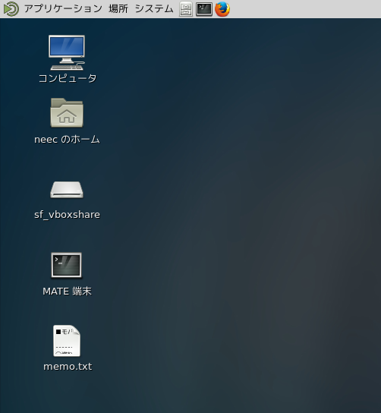
MATE 端末を起動
ダブルクリックで起動します。

Slide 24
host
$ host [サーバ名]
ドメインをIPアドレスに変換します

Slide 25
ping
$ ping [サーバ名]
サーバにパケットが到達するか、サーバが稼働するかのチェックなどに使用します。

Slide 26
wget
$ wget ‘[URL]’ –O -
サーバからファイルを取得します。
最後の “-O -” を省略すると、表示するのではなくHDDに保存します。

Slide 27
HTTP演習 その1

Slide 28
サーバを立ち上げる
ファイルください
OK!受取りやー！

Slide 29
Webサーバを起動する
$ sudo systemctl start httpd.service
Webサーバソフトの「Apache」を起動します。
ログイン時のパスワードを聞かれるので入力します。 ※neec2016

Slide 30
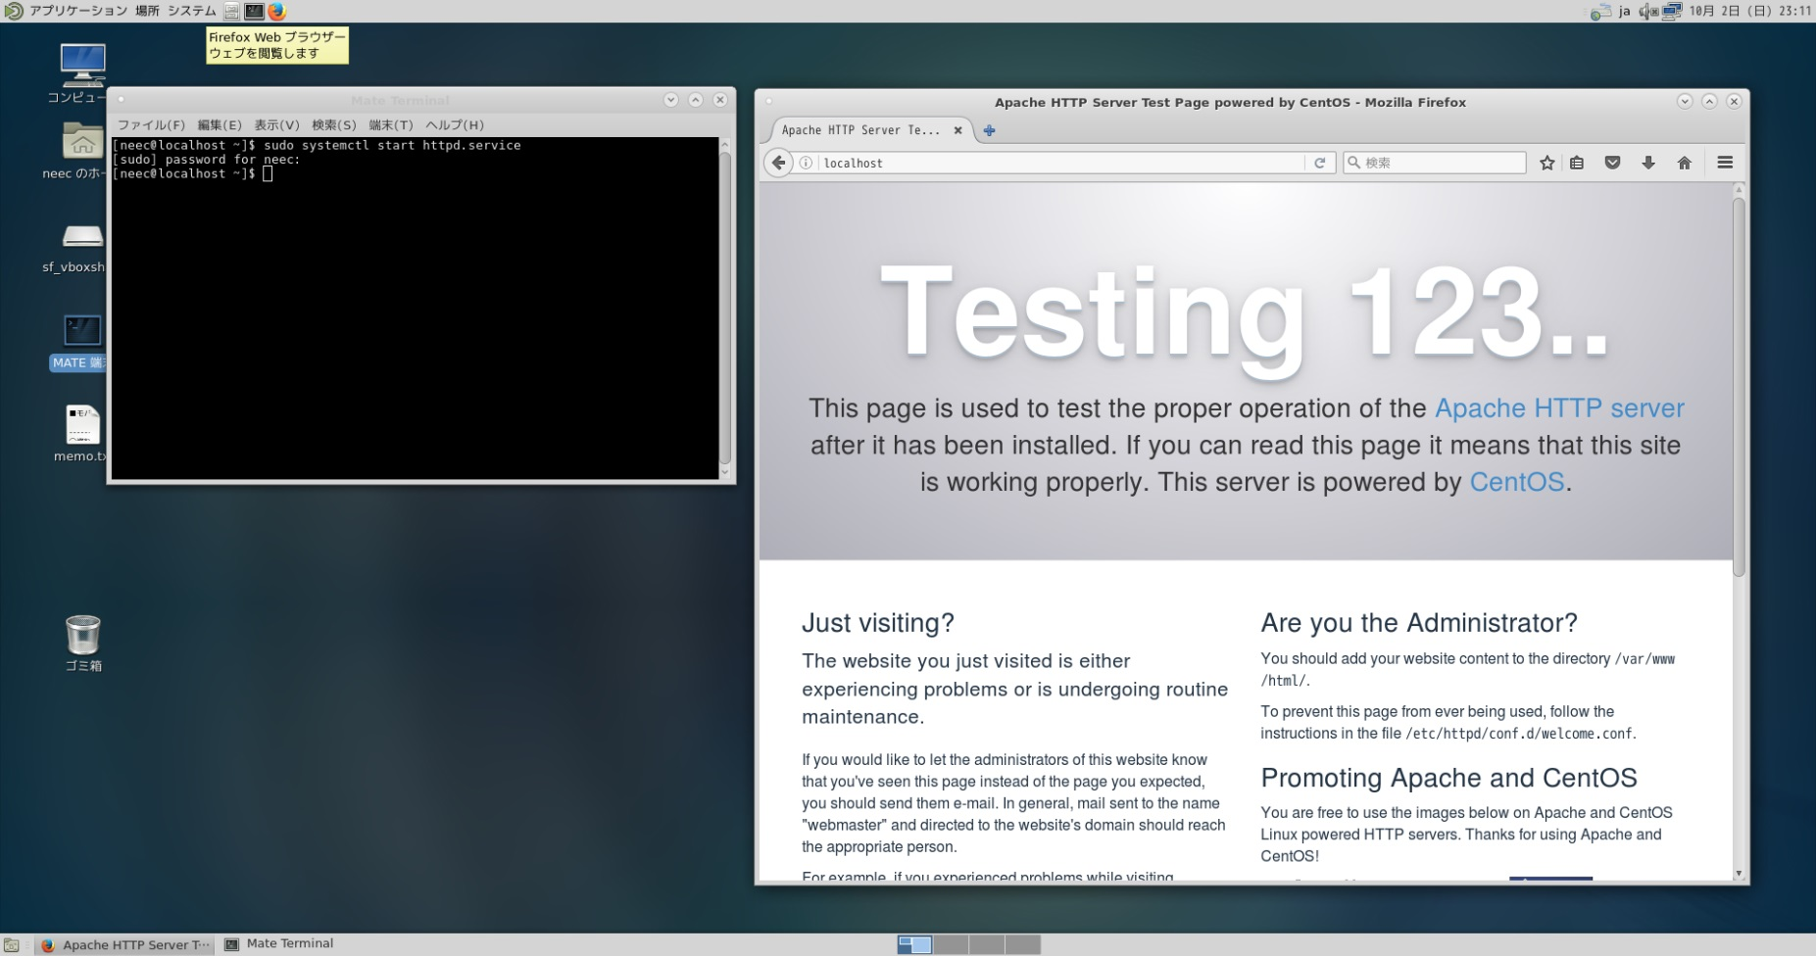
起動を確認する
ブラウザを起動し「127.0.0.1」へアクセス

Slide 31
任意のファイルを表示 その1
デスクトップにある「neecのホーム」をダブルクリック。
ダブルクリックで起動します。

Slide 32
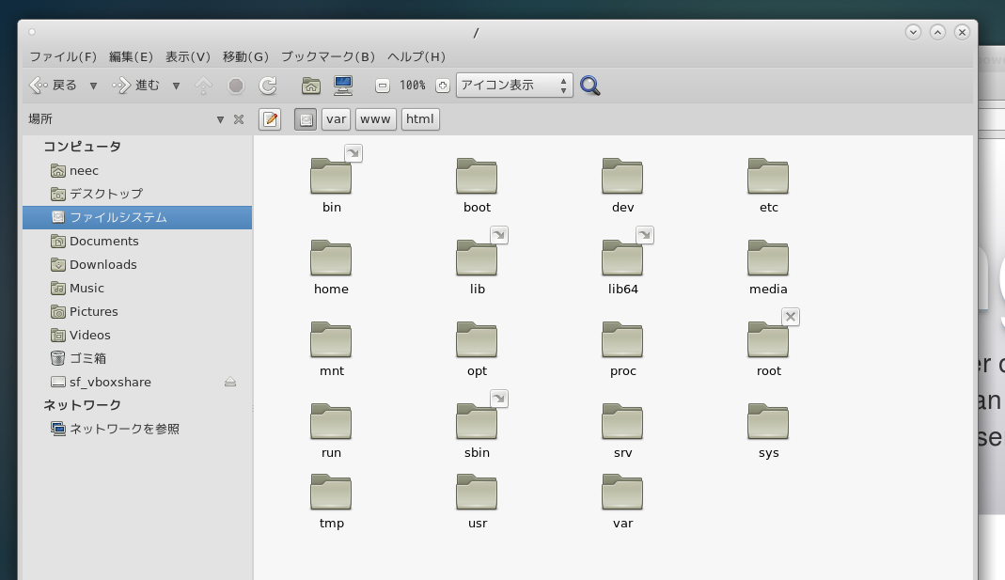
任意のファイルを表示 その2
左メニューの「ファイルシステム」をクリック。
var → www → html

Slide 33
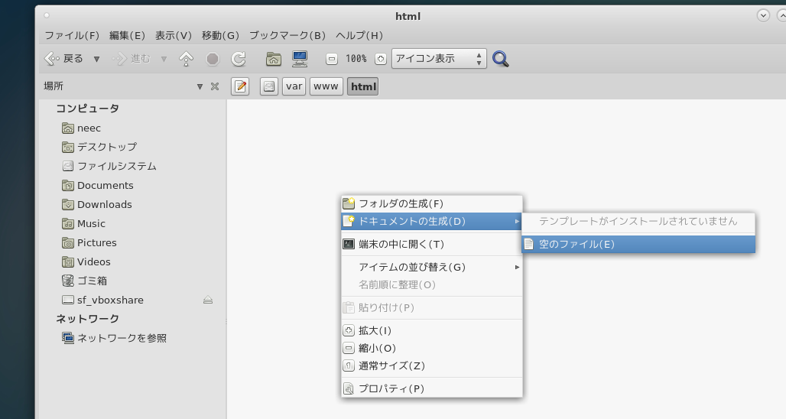
任意のファイルを表示 その3
マウスを右クリックしメニューを出します。
ドキュメントの生成→空のファイル
できたファイルに「hello.txt」と命名。

Slide 34
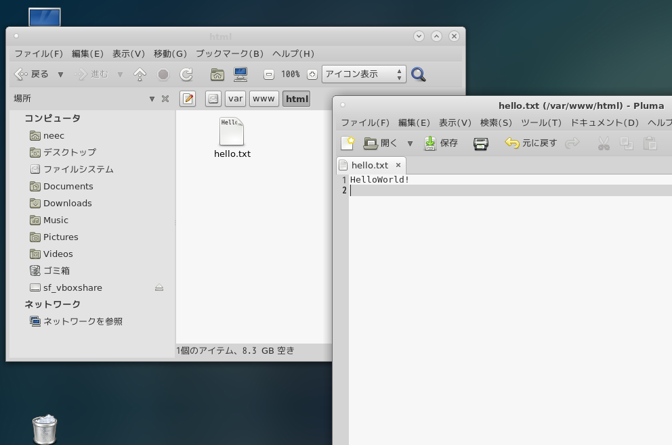
任意のファイルを表示 その4
「hello.txt」をダブルクリックして開き、好きな文字を入力して保存、閉じます。

Slide 35
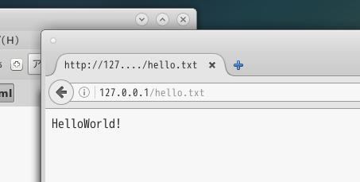
任意のファイルを表示 その5
ブラウザで以下へアクセスし確認する。
http://127.0.0.1/hello.txt

Slide 36
まとめ
Apacheの起動
/var/www/html にファイルを置くとそれがそのまま表示される
Notes:
・ここに上げた機能はほんの一例
・もちろん例外もある

Slide 37
ホストOSとファイル共有

Slide 38


「ホストOS」と「ゲストOS」
サーバ
ソフト
その他の
ソフト
Linux
ゲストOS
Windows
ホストOS
Notes:
・グレーの部分を担当するのが「VirtualBox」

Slide 39
ホストOSとファイル共有 その1
デスクトップにある「sf_vboxshare」をダブルクリック。
ダブルクリックで起動します。

Slide 40
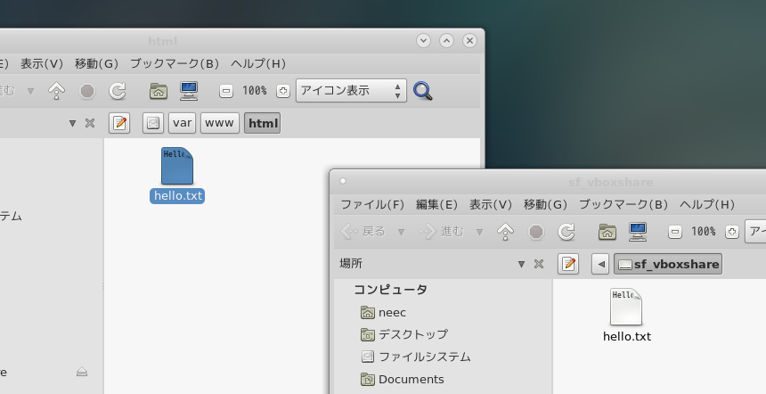
ホストOSとファイル共有 その2
先程作ったファイル(hello.txt)を、sf_vboxshareへコピーします。

Slide 41
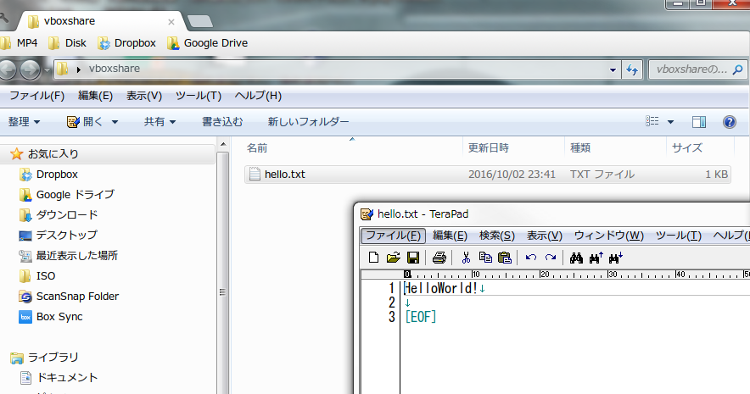
ホストOSとファイル共有 その3
Windows側で、設定したフォルダを開きファイルが存在しているか確認します。

Slide 42
まとめ
ホストOSとゲストOS
ファイルのやりとりをしたい場合は「共有フォルダ」
Notes:
・ここに上げた機能はほんの一例
・もちろん例外もある

